Slide 1

El SISTEMA UNIVERSITARIO COSTARRICENSE

Slide 2


EL SISTEMA UNIVERSITARIO COSTARRICENSE
UNIVERSIDADES PUBLICAS : 5
UNIVERSIDADES PRIVADAS: 59
UNIVERSIDADES INTERNACIONALES: 6

Slide 3
El sistema universitario costarricense : algunos datos
La mayor oferta está ubicada en la región central del país
Entre la población de 18 a 24 el porcentaje de asistencia es de un 25,8% .
En la primera década del siglo presente la matricula total de estudiantes en las cuatro universidades públicas creció un 36,1%
En la década del 2000 el total de diplomas creció casi un 28%
Las UNIVERSIDADES ESTATALES absorben el 50% de los estudiantes de secundaria que cada año solicitan ingresar al sistema
En el 2009 del total de nuevos ingresos en las 4 universidades estatales, el 79% correspondió a estudiantes que provenían de colegios públicos
Fuente : Conare, 2009

Slide 4

LA UNIVERSIDAD DE COSTA RICA
UCR
Primera universidad pública del pais.
Estatal
Autonomía
Posee 10 centros regionales a lo largo del país.
Formación humanística con contenido social

Slide 5
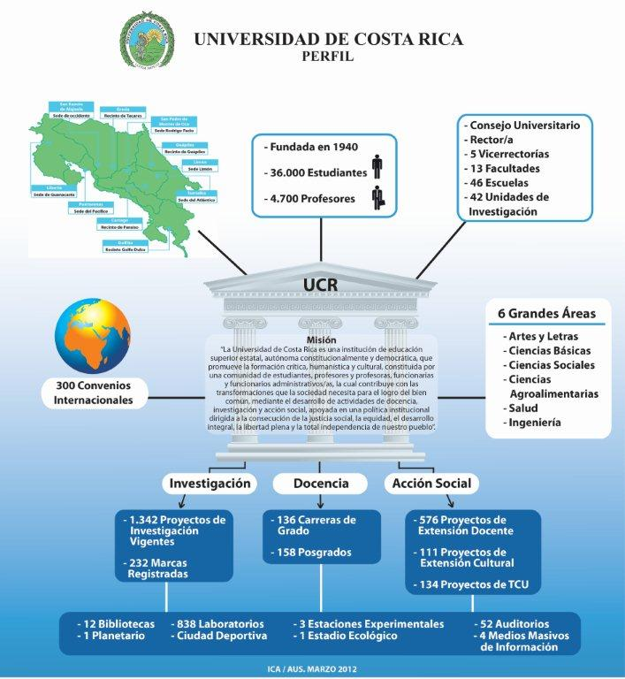

Slide 6


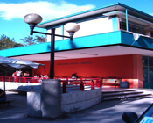
AREA CIENCIAS SOCIALES
FACULTAD DE CIENCIAS ECONOMICAS
OFERTA DOS CARRERAS :
Carrera de Bachillerato y Licenciatura en Contaduría Pública
Carrera de Bachillerato y Licenciatura en Dirección de Empresas

Slide 7
Fundada en 1943
Orientación humanística e integral : por los programas de acción social y programas de educación .
Población estudiantil :
2316 activos Dirección de Empresas
1433 estudiantes activos en Contaduría Pública
Carreras desconcentradas en las sedes regionales :
CONTADURIA PUBLICA : 3 SEDES Y 1 RECINTO
DIRECCION DE EMPRESAS: EN TODAS LAS SEDES Y DOS RECITOS

Slide 8
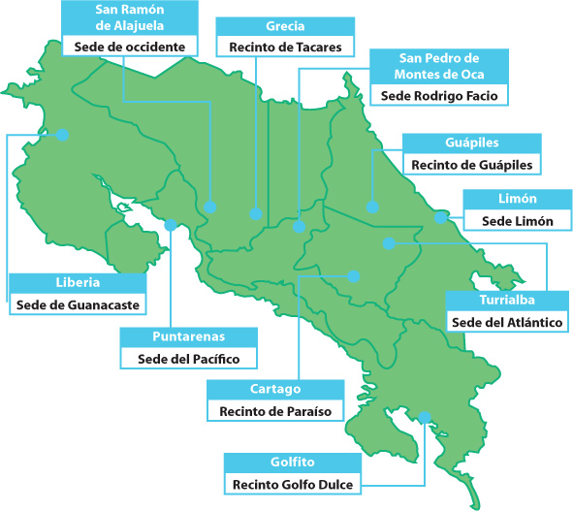
SEDES REGIONALES Y RECINTOS DE LA UCR

Slide 9
En la Malla Curricular de la Carrera de Bachillerato y Licenciatura en Contaduría Pública los estudiantes reciben el curso Legislación Tributaria y Aduanera:
está ubicado en el nivel de cuarto año
tiene un valor de 4 créditos
curso semestral
requisitos : Contabilidades especiales.

Slide 10
PERFIL DE LOS ESTUDIANTES DE LAS CARRERAS DE CONTADURIA PUBLICA Y DIRECCION DE EMPRESAS

Slide 11
Perfil de los estudiantes por género de las carreras de Contaduría Pública y Dirección de Empresas- Escuela de Administración de Negocios - UCR

Slide 12
Población estudiantil por edades Carreras Contaduría Pública Y Dirección de Empresas- Escuela de Administración de Negocios -UCR

Slide 13
Porcentaje de estudiantes de la Carrera de Contaduría Publica y Dirección de Empresas de la Escuela de Administracion de Negocios - UCR

Slide 14
Tipo de colegio de secundaria de procedencia de las carreras de Contaduría Publica y Dirección de Empresas

